Slide 1

اسم المقرر
إدارة الأعمال الإلكترونية
E-Business
استاذ المقرر
د/ مصلح العضايله
جامعة الملك فيصل
عمادة التعلم الإلكتروني والتعليم عن بعد
1

Slide 2
المحاضرة التاسعة
تجارة التجزئة الإلكترونية
E-retailing

Slide 3
عناصر المحاضرة
تجارة التجزئة الإلكترونية
اللاعبون في سوق التجزئة الالكترونية
أكثر السلع مبيعا على الإنترنت
مواصفات تجارة التجزئة الالكترونية الناجحة
أسباب فشل بعض مواقع تجارة التجزئة الالكترونية
أنواع قنوات التوزيع الإلكترونية

Slide 4

تجارة التجزئة الإلكترونية Electronic Retailing
يطلق عليها اختصارا E-Tailing ويقصد بها تجارة التجزئة الإلكترونية.
يقصد بها الوسيط الذي يكون بين المصنع أو تاجر الجملة والمستهلك النهائي، وتعمل بشكل مباشر على الإنترنت.
ظهر هذا المفهوم نتيجة الانتشار الواسع لاستخدام الإنترنت في شتى مجالات الحياة.
تشمل محلات البيع الإلكترونية، ومراكز البيع الكبيرة مثل amazon.com وأيضا المخازن المحلية الصغيرة التي تملك موقعاً على الإنترنت.

Slide 5
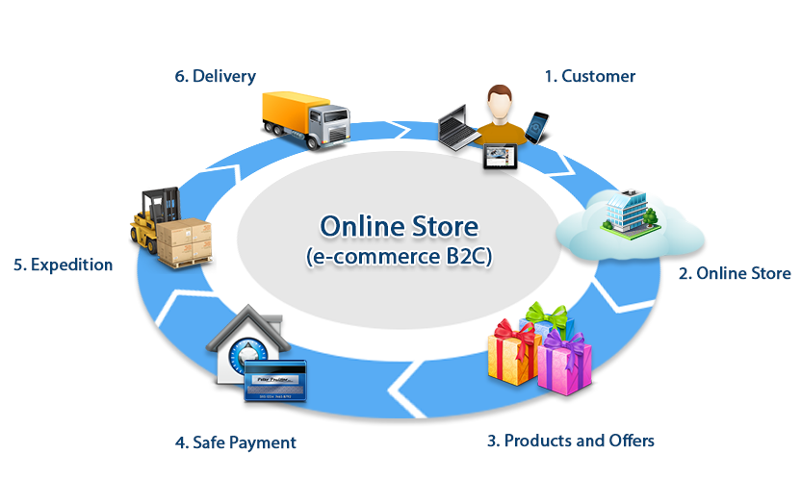

Slide 6
تجارة التجزئة الإلكترونية Electronic Retailing
تشمل أنشطة تجارة التجزئة جميع الأنشطة المشتركة من البيع، والتأجير، وتوفير السلع، والخدمات للعملاء. لأغراض شخصية أو عائلية أو الاستخدام المنزلي.
يتيح البيع بالتجزئة على الإنترنت للمستهلكين: البحث عن، وتقييم، وترتيب المنتجات. ويتسم بالخصوصية، والتوع.
وتشير الإحصائيات إلى أن حجم المبيعات السنوية الحالية لتجارة التجزئة الإلكترونية يفوق 10 مليار دولار يمكن أن تصل إلى 100 مليار دولار في غضون سنوات قليلة.

Slide 7
اللاعبون في سوق التجزئة الإلكترونية:
سوق التجزئة الإلكترونية
تجار التجزئة التقليديون
تجار التجزئة الإلكترونيين
تجار التجزئة الراسخون

Slide 8
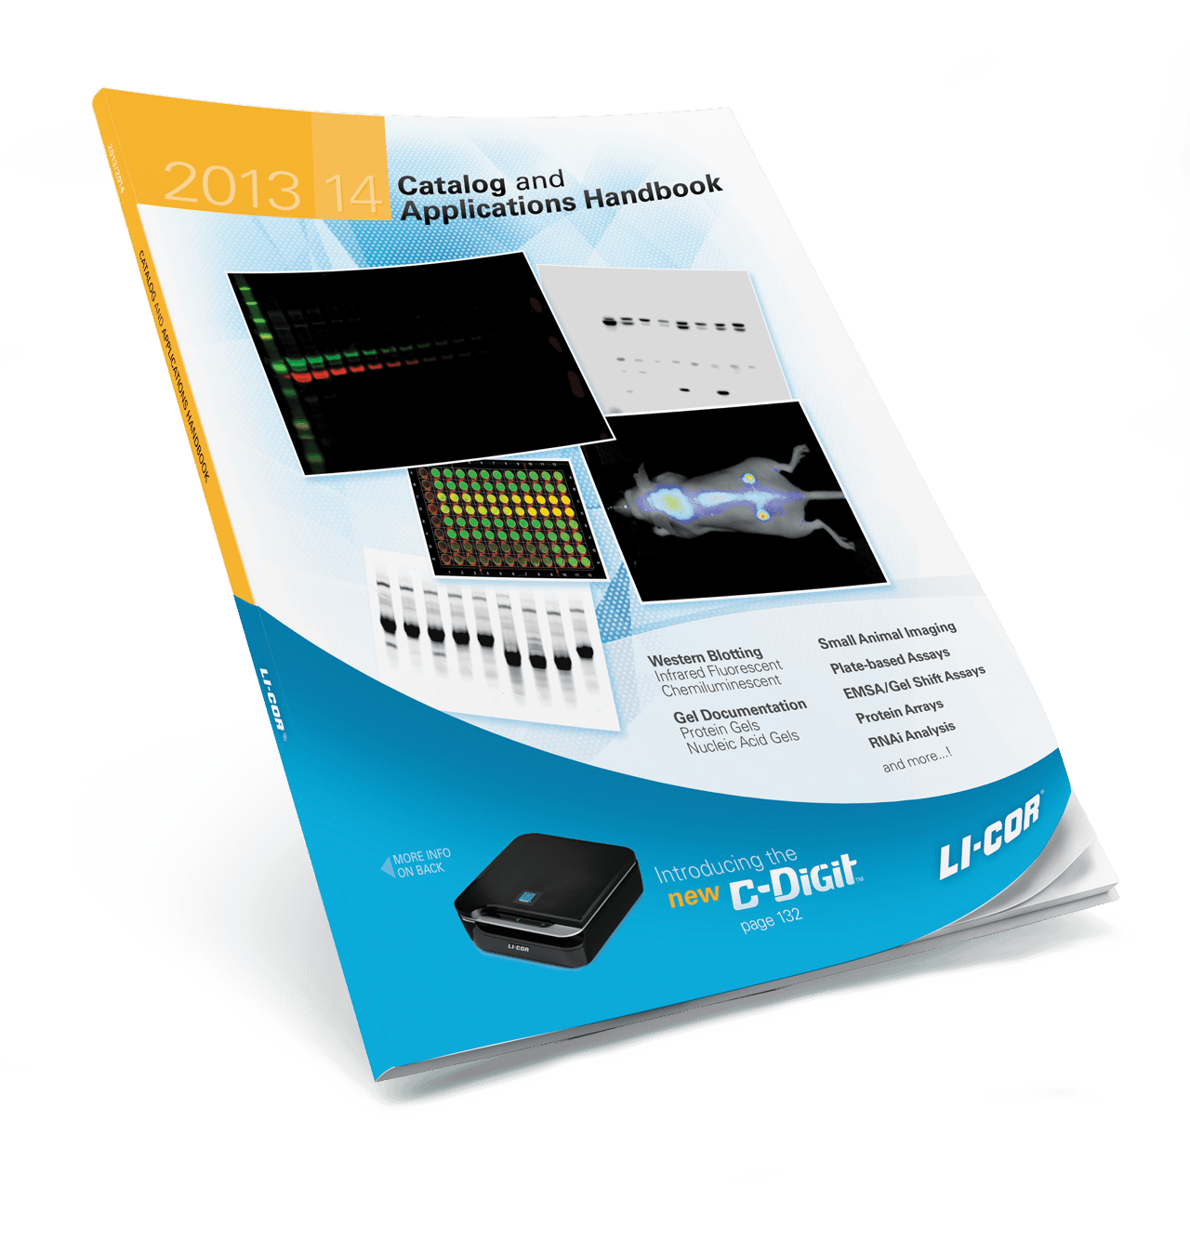

اللاعبون في سوق التجزئة الالكترونية:
1. تجار التجزئة التقليديون:
  هم المسوقون المباشرون والمسوقون عبر الكتالوجات.
  يمتلكون الخبرة والمهارة البارعة للوصول إلي العملاء.
  يمكنهم توسيع نطاق خدماتهم باستخدام الإنترنت.

Slide 9


اللاعبون في سوق التجزئة الالكترونية:
2. تجار التجزئة الإلكترونيين
مثال Amazon، eBay
هم تجار لا يمتلكون محال تجارية في العالم الواقعي
ويمتلكون خبرات عريقة في التجارة.

Slide 10
اللاعبون في سوق التجزئة الإلكترونية:
3. التجار الراسخون:
هم الذين يعملون من خلال موقع ثابت، وهم صغار ومتوسطو الحجم:
    هم الأكثر ميلا لإستخدام الإنترنت وذلك لقدرته علي التكيف وامتلاكهم لخاصية المرونة.
    يملكون 45% من حجم السوق الإلكتروني.

Slide 11
الإنترنت كقناة توزيع بالتجزئة:
الشركة
المستخدم
تاجر الجملة
تاجر التجزئة

Slide 13
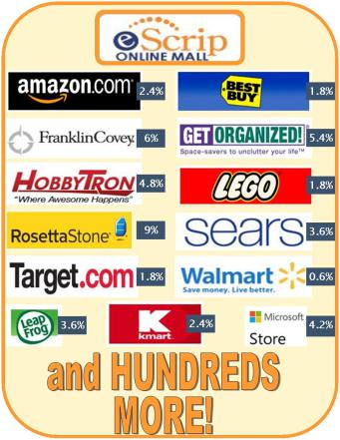
حلول تجارة التجزئة الالكترونية (في مجال السلع والخدمات):
بناء موقع خاص بالشركة (كبيرة، متوسطة، صغيرة)
عن طريق مجمعات التسويق المباشرة Online Malls

Slide 14
أكثر السلع مبيعا على الإنترنت:
أدوات الصحة والتجميل
الملابس
المجوهرات
السيارات
الخدمات
التذاكر وحجوزات السفر
معدات وبرمجيات الكمبيوتر
الأجهزة الإلكترونية
الأدوات المكتبية
البضائع الرياضية
الكتب والموسيقى
اللعب والدمى

Slide 15
مواصفات تجارة التجزئة الالكترونية الناجحة:
بيع علامات تجارية عالية الشهرة.
وجود ضمان من قبل مصنعين معروفين وموثوق بهم.
الاعتماد على المنتجات الرقمية.
التعامل مع بضائع غير باهظة الثمن.
الإكثار من بيع على المنتجات التي يتكرر شرائها.
الاعتماد على السلع ذات المواصفات القياسية.
تسويق البضائع الغير موجودة في الأسواق التقليدية.

Slide 16
أسباب فشل بعض مواقع تجارة التجزئة الالكترونية:
الافتقار إلى إستراتيجية عمل واضحة.
الاعتقاد الخاطئ بإمكانية بيع أي شيء عبر الانترنت.
الاعتقاد الخاطئ باستمرارية النمو في تجارة التجزئة بدون حدود.
إهمال خدمة العملاء (الجوانب التسويقية).
الفشل في التحكم في الإنفاق.
الاعتقاد الخاطئ بأن العمل الالكتروني في العالم الافتراضي يحتاج فقط إلى برمجيات جاهزة (الجوانب الإدارية).

Slide 17
أنواع قنوات التوزيع الإلكترونية:
  1- الطلب الإلكتروني لتجار التجزئة عن طريق البريد
  Mail-order retailers that go online
  2- التسوق المباشر من الشركات المصنعة
  Direct marketing from manufacturers
3- اللعب لصرف لمراكز البيع الإلكترونية
Pure-play e-tailers
4- تجار التجزئة حسب الطلب
Click –and-mortar retailers
5- مجمعات التسويق المباشرة
Internet (online) malls

Slide 18
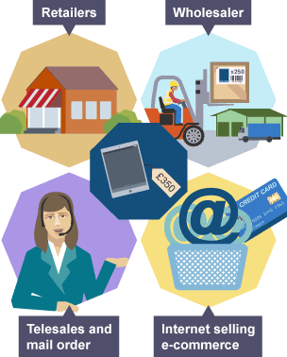
أنواع قنوات التوزيع الإلكترونية:
  1- الطلب الإلكتروني لتجار التجزئة عن طريق البريد
  Mail-order retailers that go online
يحدث على نطاق واسع بدون وسطاء بين المصنعين والمشترين، والتسويق القيام به على الإنترنت بين أي من البائع والمشتري.
يضع المشتري طلبه عن طريق المكالمات الهاتفية أو عن طريق موقع الإنترنت، ويتم تسليم المنتجات إلى العملاء عن طريق البريد حسب العنوان الذي يحدده المستهلك.

Slide 19
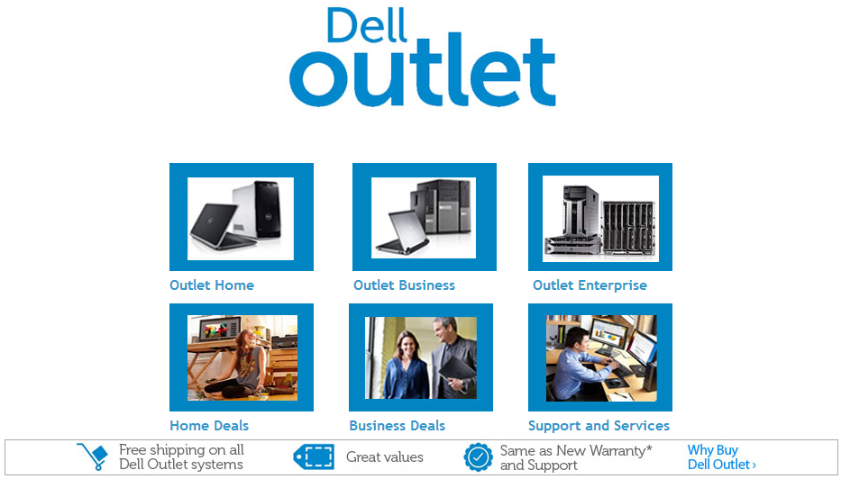
أنواع قنوات التوزيع الإلكترونية:
2. البيع المباشر عن طريق المصنع:
يتم عن طريق قناة البيع المباشرة التي يمتلكها المصنع على الإنترنت.
يمكن للباعة فهم أسواقهم بشكل عن طريق الاتصال المباشر مع المستهلكين.
يمكن للمستهلكين الحصول على قدر كبير من المعلومات عن المنتجات من خلال علاقتهم المباشرة للمصنعين.
مثال: شركة ديل للكمبيوتر Del Computers

Slide 20
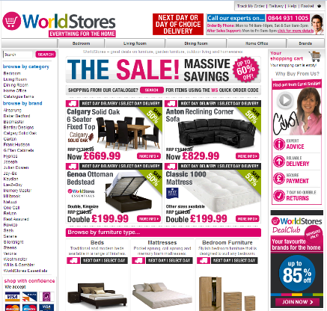
أنواع قنوات التوزيع الإلكترونية:
3- الصرف لمراكز البيع الإلكترونية Pure-play e-tailers
هي الشركات التي تبيع بشكل مباشر للمستهلكين عن طريق الإنترنت دون أن تحتفظ بقنوات بيعها التقليدية.

Slide 21
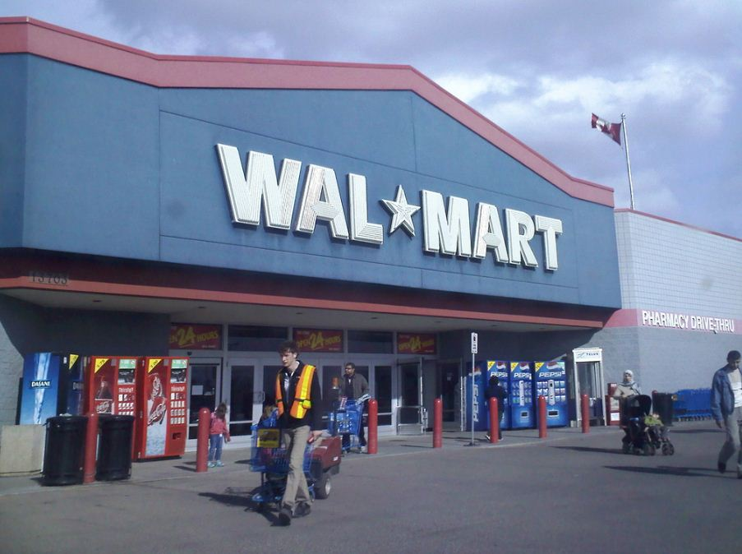
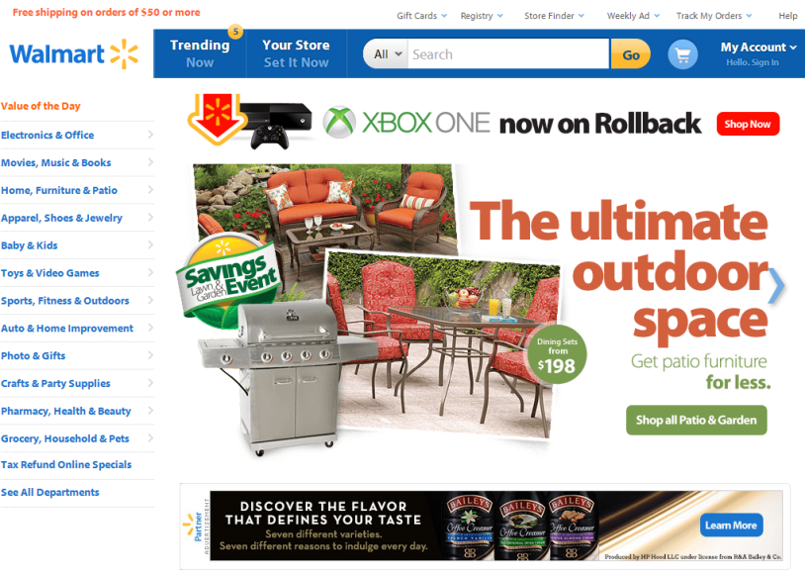
أنواع قنوات التوزيع الإلكترونية:
4- تجار التجزئة حسب الطلب Click –and-mortar retailers
هم تجار التجزئة الذي يؤدون أعمالهم في الأسواق التقليدية (بعيدا عن الإنترنت)، عن طريق الأسواق ومنافذ البيع التقليدية mortar retailers التي تقدم الخدمة للجمهور وجها لوجه.
ويقدمون أيضا البيع المباشر عن طريق الإنترنت، ليقدوا خدمات البيع المباشر لزبائنهم.

Slide 22
أنواع قنوات التوزيع الإلكترونية:
5- مجمعات التسويق المباشرة Internet (online) malls
عبارة عن مراكز تسوق إلكترونية ضخمة يوجد فيها العديد من المتاجر الإلكترونية، قد يصل عددها إلى عشرات الآلاف.
تمكن المستهلكين من العثور على المنتجات بسهولة، وترتيب طريقة الشحن ودفع التكلفة.
توفر مراكز استضافة، لكثير من المتاجر الإلكترونية المستقلة.
تستخدم عربة تسوق واحدة داخل المتاجر المختلفة داخل المركز التجاري، ويتم الدفع والشحن مرة واحدة.
من أمثلتها: متجر ياهوو smallbusiness.yahoo.com/merchant

Slide 23

بحمد الله

